Slide 1
Харчові добавки
Брилівська загальноосвітня школа І-ІІІ ступенів
Виконав:
Учень 11 класу
Авраменко Гліб
2015р.

Slide 2
План
Харчові добавки визначення
Причини використання харчових добавок
Види харчових добавок
E-числа
Класифікація за числовим рядом
Біологічно активні добавки
Види БАДів
Харчові добавки і людина
Продукти навколо нас
Громадська думка
Рекомендації щодо вживання продуктів харчування
Висновки та пропозиції
Література

Slide 3
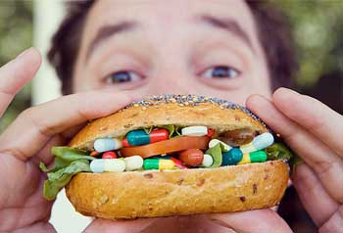
Харчові добавки
Харчові добавки —речовини,в нормальних умовах не використовуються як їжа або як типові харчові інгредієнти(незалежно від їх поживної цінності), які в технологічних цілях додаються в харчові продуктив процесі виробництва, упаковки,транспортування або зберігання для додання їм бажаних властивостей,наприклад,певного аромату (ароматизатори),кольору (барвники),тривалості зберігання (консерванти), смаку,консистенції і т. п.

Slide 4
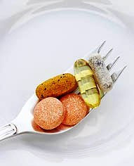
Причини використання харчових добавок:
необхідність збільшення термінів зберігання, тому що сучасні методи торгівлі припускають перевіз продуктів харчування на великі відстані;
відмінності в індивідуальних вимогах сучасного споживача до продуктів харчування, включаючи їх смак, привабливий зовнішній вигляд, не високу вартість;
посилення тенденцій розвитку здорового харчування (зростання виробництва низькокалорійних продуктів зі зниженим вмістом цукру, жиру, дієтичного і лікувального призначення, але володіють тими ж смакови ми якостями, що й традиційні).

Slide 5
Види харчових добавок
Вид | Область дії
Кислоти | Виступають в якості консервантів і антиоксидантів
Підкислювачі | Використовуються для зміни або для іншим чином контролювання кислотності і лужності продуктів харчування.
Піногасники | Зменшують або запобігають спінюванню в продуктах харчування.
Антиоксиданти | Діють як консерванти, пригнічуючи наслідки впливу кисню на продукти харчування, і можуть бути корисними для здоров'я.
Наповнювачі | є добавками, які збільшують об'єм основної частини їжі, не впливаючи істотно на її поживну цінність.
Харчові барвники | Барвники додаються в їжу для заміни кольору який втратився під час приготування їжі
Емульгатори | Емульгатори допускають попадання води і масла, щоб залишитися змішаними в емульсію, як в майонезі, морозиві, і гомогенізованому молоці.

Slide 6
Види харчових добавок
Ароматичні добавки | Надають їжі особливий смак або запах, і можуть бути отримані з натуральних інгредієнтів або створені штучно.
Підсилювачі смаку | Підсилювачі смаку зміцнюють існуючі смаки їжі
Агенти борошна | Додають до борошна для поліпшення його кольору або якостей його використання в випічці.
Зволожувачі | Сприяють запобіганню продуктів від висихання.
Консерванти | Запобігають або гальмують псування їжі від діяльності грибків, бактерій та інших мікроорганізмів.
Стабілізатори | Дають їжі більш міцну структуру
Підсолоджувачі | Додаються в їжу для ароматизації
Загусники | призводять до підвищення її в'язкості без істотної зміни інших властивостей суміші

Slide 7
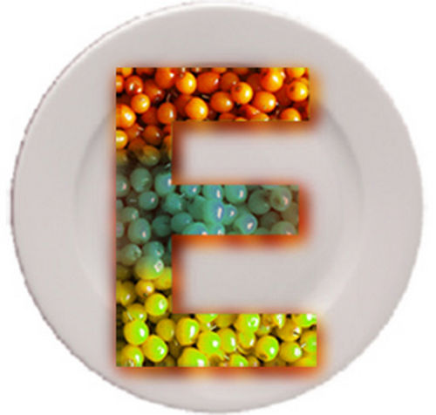
E-числа
Е-номери (E-числа^{[1]}) є кодами харчових додатків, які були засновані для використання в Європейському Союзі («E» позначає приставку «Європа»).^{[2]} Е-числа — це найпоширеніші харчові додатки.^{[1]} Вони зазвичай знаходяться на етикетках харчових продуктів в країнах Європейського Союзу.^{[3]} Оцінка безпеки та затвердження є обов'язком Європейського органу з безпеки харчових продуктів.^{[4]}

Slide 8
Класифікація за числовим рядом
Діапазон Е чисел | Опис
E100—199 | Барвники. Підсилюють чи відновлюють колір продукту.
E200—299 | Консерванти, антиокислювачі. Підвищують термін збереження продуктів, захищають їх від мікробів, грибків, бактеріофагів
E300—399 | Антиоксиданти і регулятори кислотності. Захищають від окислення, наприклад від згіркнення жирів і зміни кольору.
E400—499 | Загусники, стабілізатори консистенції та емульгатори. Стабілізатори — зберігають задану консистенцію.
E500—599 | Емульгатори. Створюють однорідну суміш продуктів, що не змішуються (створюють однорідну суміш із фаз), наприклад води й олії.
E600—699 | Підсилювачі смаку й аромату.
E700—E799 | Антибіотики.
E900—999 | Піногасники. Запобігають утворенню піни.
E1000—E1599 | (додаткові хімічні речовини)

Slide 9
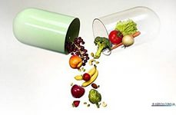
Біологічно активні добавки
Біологі́чно акти́вна харчова́ доба́вка — спеціальний харчовий продукт, призначений для вживання або введення в межах фізіологічних норм до раціонів харчування чи харчових продуктів з метою надання їм дієтичних, оздоровчих, лікувально-профілактичних властивостей для забезпечення нормальних та відновлення порушених функцій організму людини. Біологічно активні добавки з'явилися в Україні близько 10 років тому. Сьогодні населенню України пропонують свою продукцію понад 200 фірм-виробників біологічно активних добавок. Володіючи таким арсеналом БАД, лікар може вводити їх у раціон дієтичного чи раціонального харчування для оптимізації обмінних процесів та функцій організму людини з урахуванням стану її здоров'я.

Slide 10
Види БАДів
Назва | Опис
Нутрицевтики | Есенціальні біологічно активні речовини, які застосовуються для корекції хімічного складу раціону людини.
Парафармацевтики | Біологічно активні речовини, які володіють певною фармакологічною активністю та застосовуються для підтримки у фізіологічних межах функціональної активності органів та систем, профілактики патологічних станів та допоміжної терапії.
Еубіотики | Біологічно активні добавки, які містять живі мікроорганізми та нормалізують мікрофлору кишківника

Slide 11
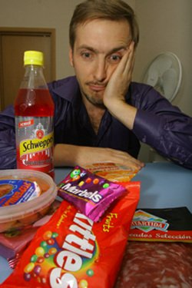
Харчові добавки і людина
У наш час без харчових добавок їжу практично не виробляють.Нешкідливість харчових добавок контролюється Обєднаним комітетом експертів з харчових добавок (JECFA) ФАО-ВОЗ.Без схвалення цього комітету використання харчових добавок у харчовій промисловості не допускається. З 1991 р. ВООЗ затвердила спеціальну систему експертизи харчових добавок.
З медико-санітарної точки зору,багато харчовихдобавок (особливо штучні)розглядаються як джерело неминучого підвищення ризику несприятливого впливу на людину.

Slide 12
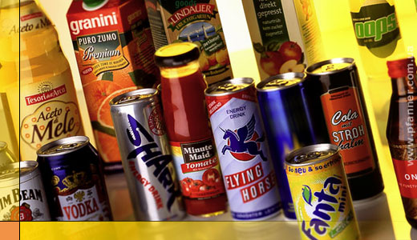
Продукти навколо нас
E150d, E290, E330 -вважаються нешкідливими
E211 - канцероген, викликає алергію, астму
E950 - порушення роботи серцево- судинної системи
E951 - небезпечний, викликає сліпоту, мігрень
E952-канцероген
E954 - в малих дозах нешкідливий

Slide 13
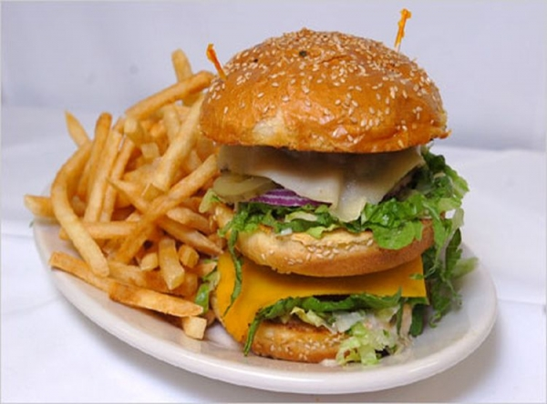
Продукти навколо нас
E316 - вважається нешкідливим
E339, E508 - викликає розлад шлунку
E407 - канцероген, викликає розлад кишечника
E415 - напади астми, алергії
E452 - погіршення засвоєння кальцію, інтоксикація
E621- розлад нервової, травної системи
E331-нешкідливий в малихдозах
E338 -викликає розлад шлунку, карієс, остеопороз,подразнення шкірнихпокривів

Slide 14
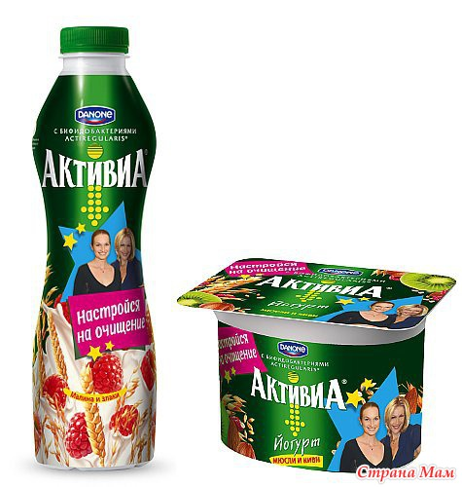
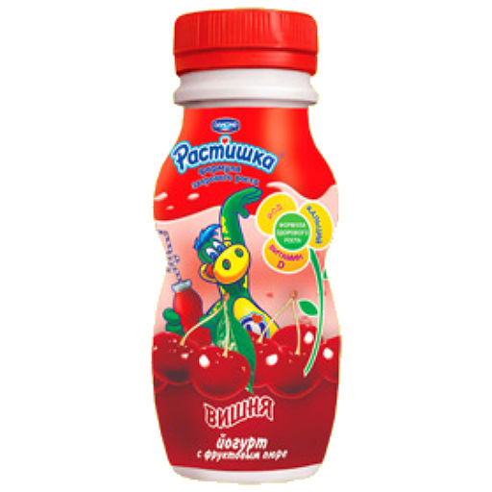
Продукти навколо нас
•Е1442 - загусник, стабілізатор вязкості в молочних продуктах. Заборонено додавання цієї речовини в дитячі продукти (до 3-х років).Дуже небезпечний для підшлункової залози.
•Е330(Лимонна кислота) антиоксидант. У великих дозах має концерогенний ефект.
•Ароматизатори,ідентичні натуральним зазвичай не вказується які саме Е-добавки.Добавки можуть бути небезпечними.

Slide 15
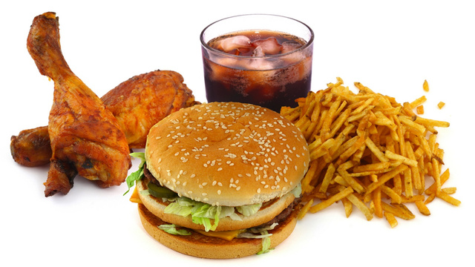
Продукти навколо нас
•E459 (Мальтодекстрин, циклодекстрин) - стабілізатор смаку. Генетично модифікована харчова добавка.
•Е576 (Глюконат Натрію, Натрій глюконат) - підсилювач смаку. Небезпечний для здоровя. Велике вживання може призвести до хвороби «синдром китайського ресторану» (головний біль, почервоніння обличчя, потовиділення, відчуття тяжкості в області рота і ін.) Речовина входить в список харчових добавок, які не мають дозволу для застосування в харчовій промисловості України.
•Е621 (Глутамат натрію) - алерген, погіршує зір,небезпечний для дітей звиканням.
•Е627 (гуанілат натрію двозаміщений) - порушує артеріальний тиск, веде до розладів шлунку.
•Е631 (інозінат натрію двозаміщений) - порушує нормальний артеріальний тиск.Небезпечнийдля дітей

Slide 16
Чи вважаєте ви, що вживання харчових добавок негативно впливають на здоров’я?
Думка споживачів щодо впливу харчових добавок на здоров’я людини

Slide 17
При покупці продуктів харчування ви звертаєте увагу на інформацію про їх склад?
Увага покупців до складу продуктів харчування

Slide 18
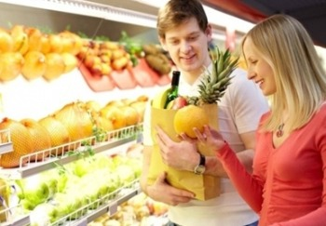
Рекомендації щодо вживання продуктів харчування
Уважно читайте надписи на етикетці продукту;
Не купуйте продукти з надто довгим терміном зберігання;
Не купуйте продукти з неприродно яскравим забарвленням;
Не купуйте подфарбовану газовану воду, робіть соки самі;
Не купуйте перероблених або законсервованих м’ясних продуктів (ковбаса, сосиски, тушонка);
Не купуйте супи і каші швидкого приготування, готуйте їх власноруч;
Не перекушуйте чіпсами, сухариками, замініть їх горіхами, ізюмом;
В харчуванні все повинно бути в міру, безпечно і поможливості різноманітно.

Slide 19
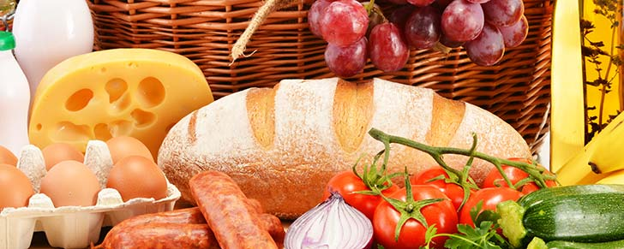
Висновки та пропозиції
Більшу частину сучасних споживачів турбує питання якості та безпеки продуктів харчування. Покупці стали частіше звертати увагу на маркування продукту, втому числі на наявність в ньому харчових добавок. Їх наявність в продукті викликає побоювання з боку споживача. Ця тенденція впливає на збільшення виробниками випуску інгредієнтів натурального походження.

Slide 20

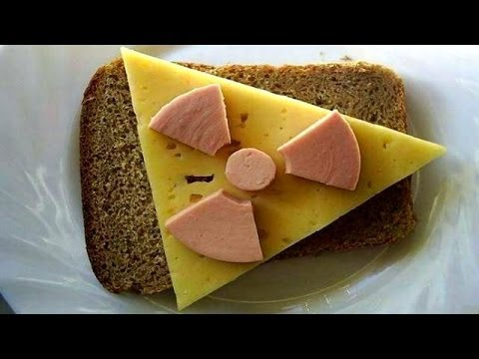
Висновки та пропозиції
З метою підвищення безпеки продуктів харчування, що містять окремі харчові добавки, можна ввести до складу маркування наступні написи:«Не рекомендується людям з порушеннями роботи травної системи, а також з порушеннями функцій печінки та нирок(містить діоксид сірки Е220)». «Не рекомендується людям з порушенням артеріального тиску (містить нітрит натрію Е250)»
Для продукції, що містить найбільш небезпечні харчові добавки, рекомендується вказувати безпечний добовий рівень споживання з урахуванням фактичного змісту речовини.Наприклад, вино виноградне напівсолодке червоне з М.Д. загальної сірчистої кислоти 92 мг/дм3 має додатково мати маркування:«Рекомендований добовий рівень споживання -220 мл».

Slide 21
Література
http://www.slideshare.net/damasta/ss-11817337
http://gdz4you.com/prezentacii/prezentacii-biologija/1373-prezentacya-na-temu-harchov-dobavki-yih-vpliv-na-organzm-lyudini.html
http://school-313.at.ua/blog/kharchovi_dobavki_v_produktakh_kharchuvannja/2013-03-24-28
http://joywoman.ru/page/vpliv-na-organizm-harchovih-dobavok
http://uk.wikipedia.org/wiki/%D0%91%D1%96%D0%BE%D0%BB%D0%BE%D0%B3%D1%96%D1%87%D0%BD%D0%BE_%D0%B0%D0%BA%D1%82%D0%B8%D0%B2%D0%BD%D1%96_%D0%B4%D0%BE%D0%B1%D0%B0%D0%B2%D0%BA%D0%B8
http://uk.wikipedia.org/wiki/E-%D0%BD%D0%BE%D0%BC%D0%B5%D1%80

